Slide 1



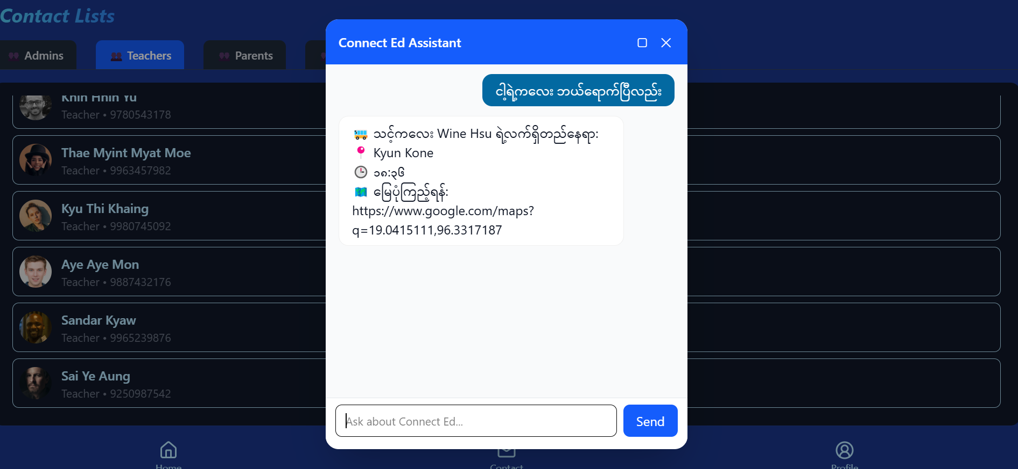
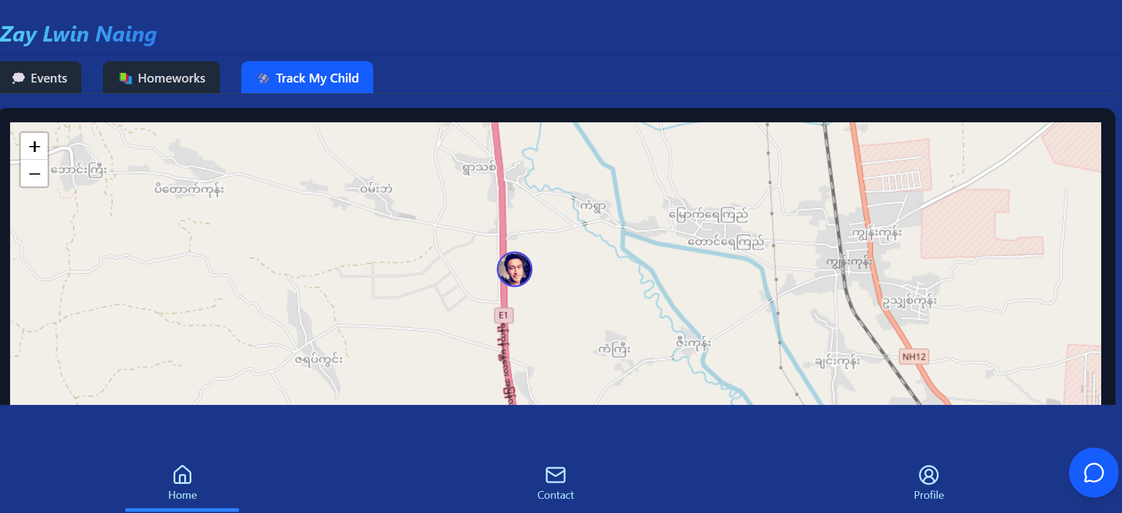
UNIVERSITY OF COMPUTER STUDIES (TAUNGOO)
Connect ED
“ပညာရေးအတွက် ပြီးပြည့်စုံသော ဆက်သွယ်မှု”
“ဆရာ–မိဘ–ကျောင်းသား လက်တွဲပါ”
ရည်ရွယ်ချက်များ
ဆရာ၊မိဘ၊ ကျောင်းသားတို့အကြားဆက်သွယ်မှုဗဟိုပြု Connect ED System (CES) စနစ်တစ်ခုဖြင့် ဒေတာ များကို စနစ်တကျ စုဆောင်းထိန်းသိမ်းနိုင်စေရန်။
မိဘများ၏ ပူးပေါင်းပါဝင်မှုကို ပိုမိုမြှင့်တင်နိုင်ခြင်းအားဖြင့် ကျောင်းတွင်းညှိုနှိုင်းလုပ်ငန်းများအား တစ်နေရာတည်းမှ စုစည်းထိန်းချုပ်နိုင်ခြင်းကို ပြုလုပ်နိုင်ပြီး ကျောင်း၏စီမံခန့်ခွဲမှု၊ ဆက်သွယ်ရေးနှင့် ပညာရေး ဝန်ဆောင်မှုများကို ပိုမိုကောင်းမွန်စေရန်။
Driver’s Location View
Teacher
Parents
Drivers
Students
Connect ED တွင်အသုံးပြုနိုင်သော Function များ
ကျောင်းသား/သူများ၊ မိဘများအနေဖြင့် ကျောင်းတွင်း activities နှင့် homework များကို ကြည့်ရှုနိုင်ခြင်း။
ဆရာ/မများသည် ကျောင်းသား/သူများ၏ အတန်းတက်ရောက််မှုကို အလွယ်တကူ စစ်ဆေးနိုင်ခြင်း။
မိဘများသည် ကျောင်းသားများ၏ တည်နေရာကိုလည်း ယုံကြည်စိတ်ချစွာ ကြည့်ရှုစစ်ဆေးနိုင်ခြင်း။
Connect ED မှ ရရှိနိုင်သည့် အကျိုးကျေးဇူးများ
Connect ED System (CES) သည် ဆရာ၊ မိဘ၊ ယာဉ်မောင်းများအကြား အချိန်နှင့်တပြေးညီ ဆက်သွယ်မှုကို ပံ့ပိုးပေးနိုင်ပါသည်။
မိဘများသည် ကျောင်းသားများ၏ အချက်အလက်များ၊ အတန်းတက်ရောက်မှု၊ ပုံမှန်မဟုတ်သော အပြုအမူများ (ရောဂါဖြစ်ခြင်း၊ အကြမ်းဖက်ညှဉ်းပမ်းမှုများ၊ အိမ်စာလုပ်ဆောင်မှု၊ အတန်း တက်ရောက်မှု စသည်) နှင့် သင်ကြားမှုအခြေအနေများကို တိကျစွာ အချိန်မီစစ်ဆေးနိုင်ပြီး ဆရာ/မများနှင့် အပြန်အလှန် အချိန်မီ ဆွေးနွေးနိုင်ပါသည်။
Third Year (Computer Science)
Mg Soe Moe Kyaw(UCSTGO-3587)
Mg Aung Phyo Kyaw(UCSTGO-3586)
Ma May Myat Thu(UCSTGO-3387)
Supervisor- Dr. Paing Thwe Soe
Notes:
na

